Slide 1

I тоқсан
қазақ тілі
Сынып: 4

Slide 2
1-бөлім:Менің Отаным – Қазақстан
Тақырыбы: Ауызша және жазбаша сөйлеу
Осы сабақ арқылы жүзеге асатын оқу мақсаттары :
Мәтіннің тақырыбы берілген диаграмма, сызба, кесте бойынша мәтіннің мазмұнын болжау және өз ойын дәлелдеу.

Slide 3
Бағалау критерийлері
Диалогке қатысады
Берілген тақырып бойынша өз көзқарасын білдіріп, ой қорыту жасай алады.
Оқу мақсатына сәйкес дауыстап, түсініп, іштей, мәнерлеп, сын тұрғысынан бағалап, көз жүгіртіп оқу дағдылары жетілдіріледі

Slide 4

Сабақтың басы: ресурс – бейнеролик

Slide 5
Сен ауызша және жазбаша сөйлеуді қалай түсінесің?
Ауызша сөйлеу адамдардың бір-бірімен тікелей дыбыс арқылы қарым-қатынас жасауы болып есептеледі.
Жазбаша сөйлеу арнаулы әдістер арқылы меңгеріледі. Жазу кезінде адам қатты зейін қойып, сөзін ойлап жазады.

Slide 6
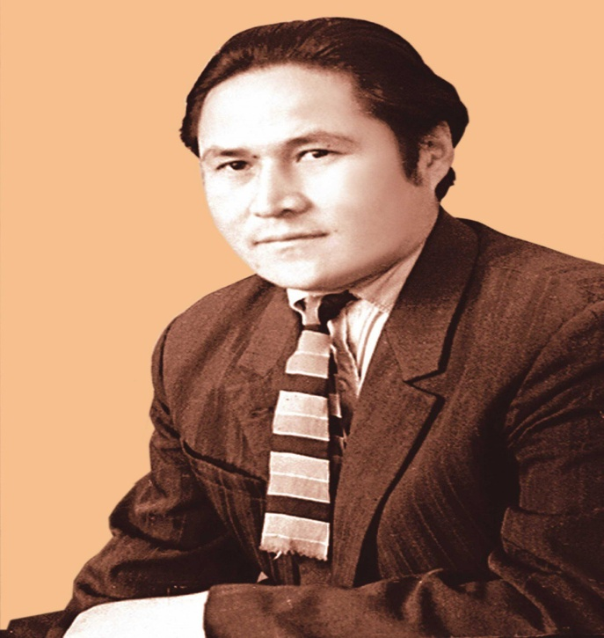
Өлеңді мұқият тыңда
Үш бақытым
Ең бірінші бақытым – Халқым менің,
Соған берем ойымның алтын кенін.
Ол бар болса, мен бармын, қор болмаймын,
Қымбаттырақ алтыннан нарқым менің.
Ал екінші бақытым – Тілім менің,
Тас жүректі тіліммен тілімдедім.
Кей-кейде дүниеден түңілсем де,
Қасиетті тілімнен түңілмедім.
Бақытым бар үшінші – “Отан” деген,
- Кім мықты? – десе біреу: “Отан” дер ем.
Оты сөнген жалғанда жан барсың ба?
Ойланбай-ақ кел дағы от ал менен.
Мұқағали Мақатаев
Дескрипторы:
Өлеңді мәнерлеп оқиды;

Slide 7

7-тапсырма
Өлеңнің екінші шумағын жатқа жаз. Сөйлеудің қай түрін қолданасың?
Өлеңдегі “тілімдедім” сөзі қандай мағынаны береді?
1.Жұмсарттым | 2.Жібіттім | 3.Кестім
Ал екінші бақытым – Тілім менің,
Тас жүректі тіліммен тілімдедім.
Кей-кейде дүниеден түңілсем де,
Қасиетті тілімнен түңілмедім.
Дескрипторы:
Сөйлеудің түрін ажыратады.

Slide 8
8-тапсырма
Көп нүктенің орнындағы сөзді тауып жаз, мақалдың мағынасын түсін.
Жақсы сөз - ...
жарым ырыс
Сөз сүйектен өтеді, ...
таяқ еттен өтеді
Өз білмегеніңді кішіден сұра, ...
үлкен жоқ болса, кішіден сұра
Аңдамай сөйлеген ...
ауырмай өледі
Айтылған сөз - ...
атылған оқ
Біліп тұрсаңда, ...
сұрап ал
Жақсы кітап - жақсы дос, ...
үнсіз ұстаз
Дескрипторы:
Жазбаша сөйлеу туралы мәтелді анықтайды және жазады.

Slide 9
9-тапсырма
Сөз қуаты шығарар ел төріне,
Жер бетінен самғатар көк шегіне.
Екі нәрсе тірі адамға керегі:
Бірі – көңіл, бірі – тілдің желегі.
Көңіл – тілдің иесі, сүйенеді сөз тілге,
Сөз күйресе, күйгені көңіл мен тіл, көркің де.
Жүсіп Баласұғын.
Бұл өлеңдегі “сөз қуаты” тіркесі қандай мағынаны беретінін анықтайық.
1. Әдемі сөз 2. Дұрыс сөйлеу 3.Сөздің күші

Slide 10
10-тапсырма
Мәтінді түсініп оқып, сұрақтарға жауап бер
Бірде Еркебай күні бойы ойнап, сабағына дайындалмастан, ұйықтап қалады. Таңертең әлденені сылтауратып, мектепке барғысы келмей, жүріп алды. Мұны әжесі байқады да, киімін кие бастады.
- Әже, сіз қайда барасыз? – деді Еркебай.
- Мектепке.
- Онда не істейсіз, әже?
- Сенің орныңа оқып келемін.
Еркебай қатты ұялды.
- Әже, әже-тай, бармай-ақ қойыңызшы, өзім барамын!
Сол күннен кейін Еркебайдың сабағы жөнделе бастады. Күні бойы ойнағанды қойды.Әжесінің рұқсатымен біраз ойнап келеді де, сабағына кіріседі.

Slide 11
Мәтін бойынша сұрақтарға жауап бер.
Еркебай әжесіне не деді?
Әжесі немересіне не деп жауап берді?
Еркебайдың өзгеруіне не әсер етті?
Дескрипторы:
Мәтінді оқиды, сұрақтарға нақты жауап береді.
Сабақ аяқталды!

